Slide 1

Atelier sur les bourses
CRIFPE
Yves Couturier, Ph.D.
Yves.Couturier@usherbrooke.ca

Slide 2

Différentes bourses
Bourses de grands organismes (CRSH, IRSC, etc.)
  Évaluées par les pairs
  Compétitives
  Prestigieuses
Bourses institutionnelles et d’organismes thématiques
  Peuvent être évaluées par des pairs
  Potentiellement moins compétitives
  Moins prestigieuses
  Le thème et les finalités du bailleur de fonds importent beaucoup
  Consultez les répertoires
    Certaines thématiques plus faciles à financer que d’autres

Slide 3
Différentes bourses
Bourses locales (professeur, centres, etc.)
  Parfois possible d’être payé en bourse plutôt qu’en salaire
    Avantage fiscal
    Avantage symbolique
  Mais il importe d'avoir une entente claire sur la charge de travail
  Pas évaluées par des pairs
  Peu compétitives
  Moins prestigieuses
  Le lien entre votre thèse et les travaux du professeur sont étroits
  Permet de se monter un dossier en vue de soumettre une demande de bourse plus importante

Slide 4
Soumettre des demandes de bourse: au cœur du métier d’étudiant
Une part de hasard
Permet de s’introduire au métier de chercheur
Permet de constituer un pool de textes
Toujours à moduler

Slide 5

Critères
Distinguer
Critères de qualification
  Ex.: notes
Critères d’évaluation
  Indices réels de performance
  Attributs de scientificité
  Parfois pertinence du projet eu égard aux objectifs du bailleur de fonds

Slide 6

Qui vous évaluera ?
Un groupe de chercheurs expérimentés, mais généralement pas spécialistes de votre sujet en particulier
  Pas toujours dans une perspective disciplinaire
  De plus en plus d’autres types d’évaluateurs (ex.: utilisateurs de connaissances)
L’évaluateur a plusieurs demandes à lire
  Il pourrait vous lire rapidement dans un avion…

Slide 7
Écriture de la demande
Avant d’écrire : lire
La maîtrise des règles du bailleur de fonds est essentielle
Écrire comme un chercheur, pas comme un étudiant
Écrire pour se faire comprendre
Attention aux inférences de la forme sur le fond
Vous faire relire par un senior (attribut d’un bon superviseur)
Reprendre le libellé et la forme narrative imposée par le bailleur de fonds
Ne pas innover sur la forme

Slide 8
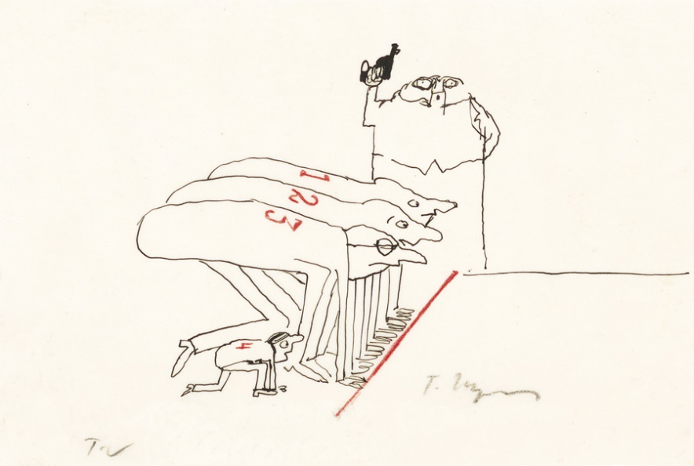
Écriture de la demande
Les schémas et tableaux attirent l’œil, donc ils doivent être parfaits
  PAS UN MOMENT DE CRÉATIVITÉ
Peu importe la longueur (qui n’est jamais un facteur explicatif du résultat), avoir tous les repères scientifiques (objectifs, problématique et état des connaissances, méthodologie, etc.)
Mettre des références
  Permet de dire sans écrire

Slide 9
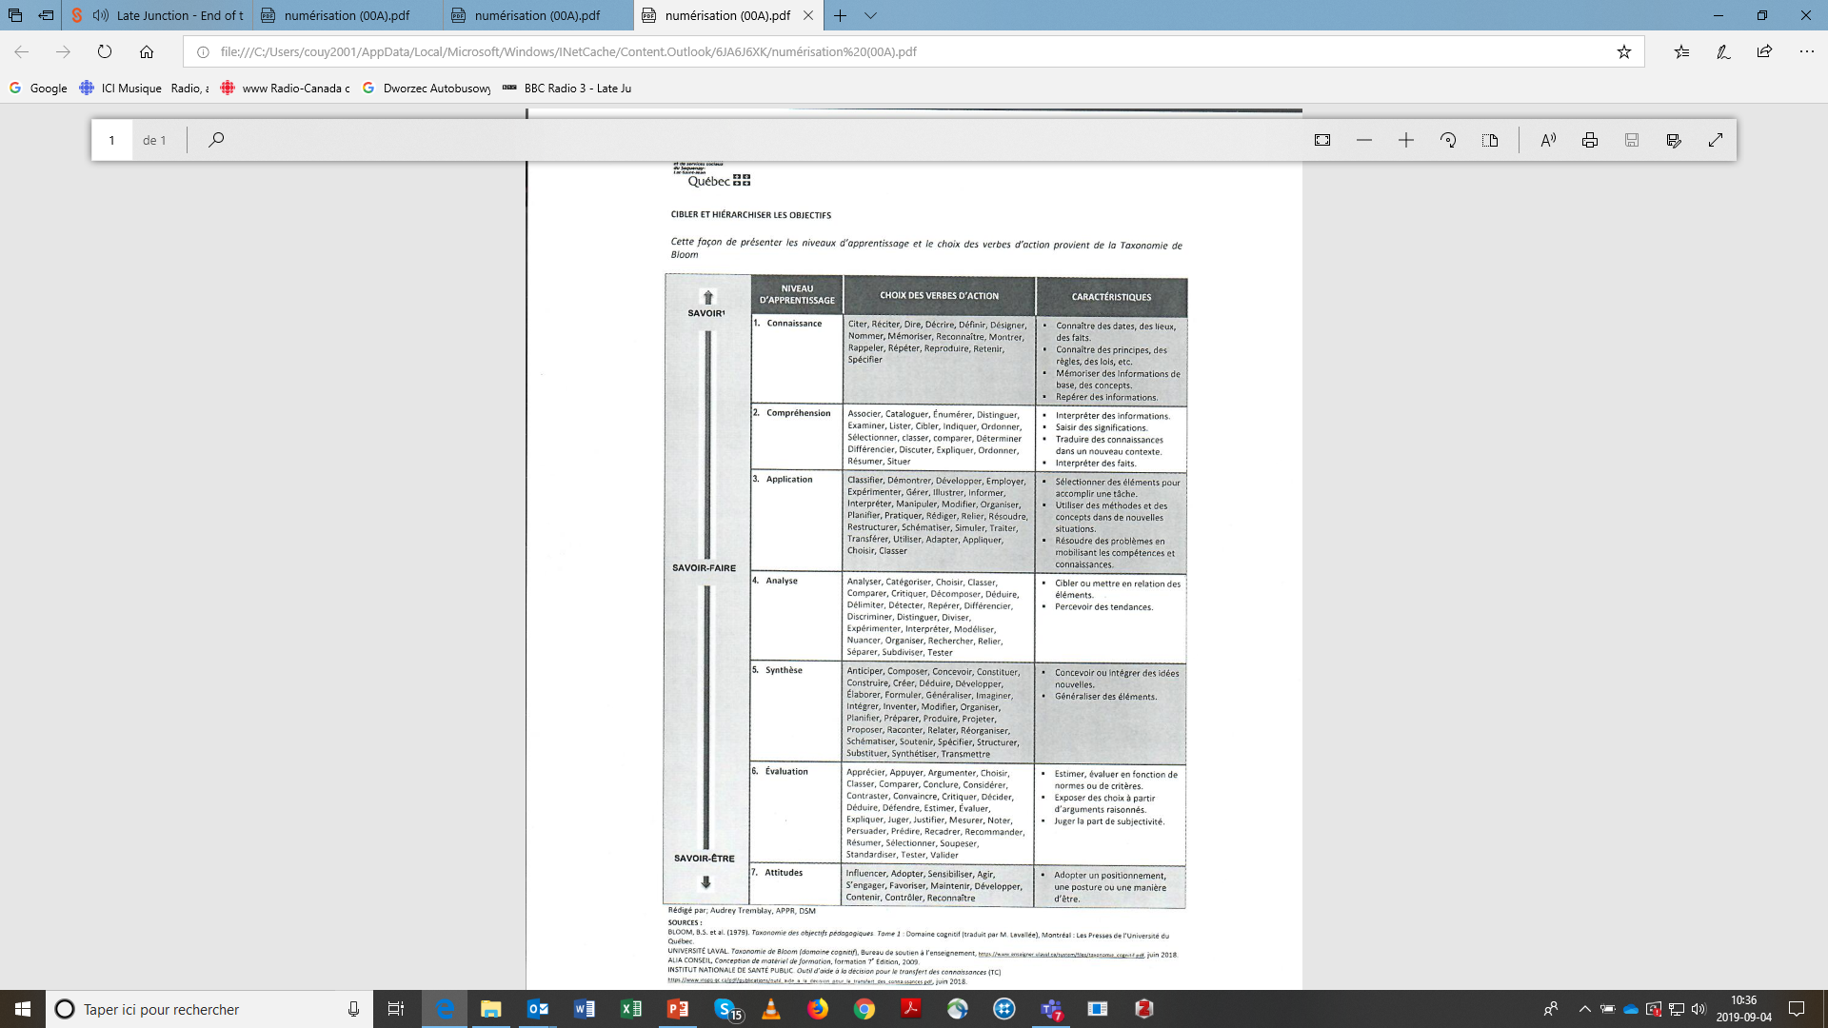
Écriture de la demande
Avoir une structure d’objectifs, pas une liste d’objectifs
  Le lecteur accorde beaucoup d’importance à cette structure
  Elle énonce les diverses finalités
  Doit structurer la métho

Slide 10
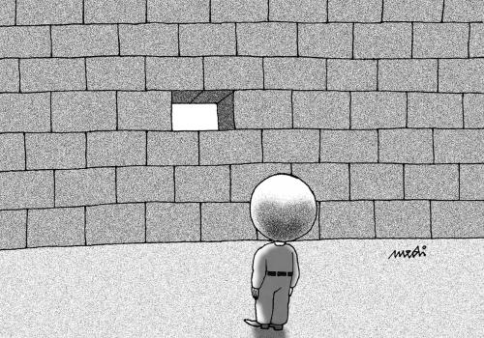
Écriture de la demande
L’évaluateur recherche avant tout les indices du potentiel d’avancement des connaissances
Pas un concours littéraire ou académique
  Originalité
  Pertinence
  Spécificité (pas un discours brillant sur le sens de l’univers)

Slide 11
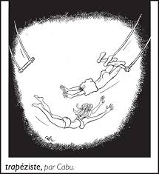
Quelques trucs
Commencer tôt : temps long
  Tous mes étudiants qui ont pensé aux bourses dès le bac sont aujourd’hui boursiers
Commencer tôt : temps court
  Écriture, révision, réécriture, prévoir les lettres…
Tout mettre…ce qui est en lien avec la performance, l’expérience dans le camp scout à enlever (sauf exception).
  L’expérience professionnelle pertinente un atout, mais ne remplace pas la performance scientifique
  Parfois indice de mal-focalisation
Faire attention aux «petits points»
Expliquer toute particularité de votre CV (ex.: notes françaises)

Slide 12
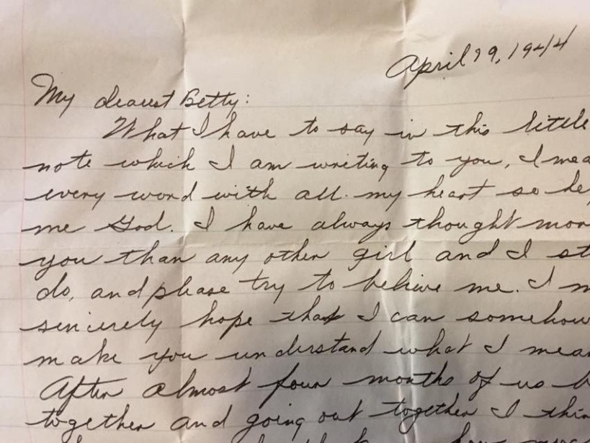
Les lettres
Demander tôt les lettres
Aider les répondants
Vous assurer de la pertinence et de la qualité des lettres (les relire)
Choisir stratégiquement les répondants (ex.: disciplines, rattachement au département pour CRSH)
Les lettres peuvent inclure de l’info qui ne rentre pas dans le formulaire

Slide 13
Pour se monter un CV
(surtout pour ceux qui veulent aller au doctorat)
L’écrit vaut plus que l’oral
  L’oral doit surtout servir à préparer un écrit
Exigez de co-signer les articles auxquels vous collaborez (critère de choix du superviseur)
Privilégier les facteurs d’impact au nombre d’articles, et donc l’anglais
Quittez la posture étudiante pour prendre la posture du chercheur
  Pas un CV pour être sauveteur en piscine

Slide 14
Faire la demande au bon moment
Avant le passage au cycle suivant
  Raccourcissement de la durée de l’éligibilité
  Ne pas avoir de trou dans le CV

Slide 15
Étudiants étrangers
Grandes bourses presque toujours pour canadiens ou résidents
  Faire votre demande de résidence tôt
  Concourir sur d’autres types de bourses en attendant
  Expliquez votre parcours, dont vos notes

Slide 16
Si vous obtenez la bourse
Votre projet peut évoluer encore
Signal que vous pouvez vous mobiliser pour une carrière en recherche
Vous pouvez décliner une bourse, mais elle demeure au CV

Slide 17

L’Elevator Pitch
Ou
Pitch d’ascenseur

Slide 18
Qu’est-ce que c’est?
Stratégie de communication
Résumé court et précis: 30 secondes, 150 mots
But: intéresser, informer, susciter la curiosité, ouvrir un échange
La clé: la préparation

Slide 19
Pourquoi?
Pour obtenir
  Une info
  Une lettre d’appui
  Un engagement
  Un contact
  Un avis

Slide 20
Composantes-clef
1. L’hameçon
  Une déclaration convaincante pour attirer l’attention
  L’ampleur du problème, quelque chose de nouveau ou différent au sujet d’une situation connue: ‘Saviez-vous que…’
2. L’intérêt de la proposition pour l’interlocuteur
  Les résultats tangibles proposés en réponse au problème (un projet, une synthèse des connaissances, l’engagement d’autres parties prenantes

Slide 21
Composantes-clef
3. La demande
  Qu’est-ce que cette personne pourrait faire pour moi idéalement? (financement, participation)
  un rendez-vous pour discuter, des coordonnées, une lettre d’appui, une réponse immédiate comme une opinion sur le sujet ou un intérêt à participer

Slide 22
La manière
La façon de rendre le propos est très importante
Élaborer et mémoriser diverses versions selon l’interlocuteur potentiel (adapter la demande)
Juste assez d’informations pour susciter l’intérêt et les questions
Rester orienté vers une solution
Mode conversation ouvert au dialogue

Slide 23
Comment le structurer
1. Se présenter et décrire rapidement son rôle et son expertise
2. Exposer la question de recherche avec des détails accrocheurs et concrets (amélioration de XXX)
3. Nommer ce qui rend la question digne d’attention pour l’interlocuteur
4. Appuyer l’argument avec des données crédibles et des recherches validant le propos

Slide 24
Comment le structurer
5. Suggérer les impacts potentiels pour l’interlocuteur
6. Suggérer une action possible de sa part qui pourrait aider à soutenir la question
7. Conclure avec l’offre de fournir davantage d’informations.
8. Échanger coordonnées.
9. Remercier.

Slide 25
Astuces
Éviter jargon et acronymes
Être concis et succinct
Pratiquer et visualiser
Connaître les interlocuteurs

